Slide 1
基础研究部
自然语言流程定义方案
汇报人：
V2025.4.30

Slide 2
目录
1. 元素关系图
2. 元素定义
3. 模板定义
4. 开发步骤
5. 模板配置（可选）
6. 项目配置
7. 自然语言流程定义

Slide 3
1. 元素关系图
项目/解决方案
元件：属性/元件列表、条件、变量、动作
物料：自定义的类别、自有属性、位置属性等
停留点：物料在设备中长时间停留的位置
工程1：
模组：元件列表、前置条件、流程、局部变量
逻辑：全局变量、互斥量、异常码
工程2
......
工程n

Slide 4
2. 元素定义
项目/解决方案：标识实际的项目名称（如：Q2），项目内可包含多个工程。
元件：分为基本元件、衍生元件。基本元件包含脉冲（伺服）轴、输入/输出、定时器，以及外部通信元件（如扫码枪、相机、压力传感器、MES、数据库等）；衍生元件由基本元件组合而成，如轨道轴、气缸、真空等。
物料：可被搬运、加工的对象定义，在工程内可定义多种，每种物料包含自定义的自有属性。
停留点：物料可在设备中长时间停留的位置。主要用于上料模组加工点、搬运模组起终点，加工模组加工点、下料模组加工点
工程：在时间维度上唯一并可独立运行的配置和流程集合（如：空跑流程、工作流程），由下列元素组成：模组、逻辑。
  模组：包含一个或一个以上元件，可以根据这些元件的属性、动作用自然语言编写一段可连续循环执行的流程文本，模组按照功能可划分为复位模组、上料模组、搬运模组、加工模组、下料模组、异常模组等，模组内可支持定义局部变量（整型、小数、文本、布尔等）。
  逻辑：
    全局变量：整型、小数、文本、布尔等
    互斥量：描述由于机构干涉导致的模组之间对设备空间占用的互斥关系
    异常码：待补充2025.4.29

Slide 5
3. 模板定义
3.1数据类型类别：
Basic Data Type ，基本数据类型，后续简写：Basic
User Data Type ，用户数据类型，后续简写：User
Component Type ，元件类型，后续简写：CDT
Component Example，元件实例，后续简写：CDE
Module Type ，模组类型，后续简写：MDT
Module Example，模组实例，后续简写：MDE
3.2数据类型之间的关系：
User 继承于 Basic ，当 User 实例化后修改为 Basic +Value
CDT 实例化后修改为 CDE
MDT 实例化后修改为 MDE
  表3.1 Basic 总览
基本数据类型 | 备注
空(null) | 暂未使用
整型(int)
浮点型(float)
布尔型(bool)
字符型(string)
机械码1(hex8)
机械码2(hesx16)
机械码4(hex32)
机械码8(hex64)
整型数组(array_int) | 暂未使用，讨论是否删除
浮点型数组(array_float) | 暂未使用，讨论是否删除
字符型数组(array_string) | 暂未使用，讨论是否删除
机械码1数组(array_byte8) | 暂未使用，讨论是否删除
机械码2数组(array_short16) | 暂未使用，讨论是否删除
机械码4数组(array_long32) | 暂未使用，讨论是否删除
机械码8数组(array_long64) | 暂未使用，讨论是否删除
单选(redio) | 暂未使用
多选(checkbox) | 暂未使用

Slide 6
3. 模板定义
  表3.2 User 总览(1)
  表3.2 User 总览(2)
呈现名称 | 组件 | 备注
整数(Int) | 最大值(Max)，int 最小值(Min)，int 是否包含最大值(IncludeMax)，bool 是否包含最小值(IncludeMin)，bool 初始值(Initial)，int
小数(Float) | 最大值(Max)，float 最小值(Min)，float 是否包含最大值(IncludeMax)，bool 是否包含最小值(IncludeMin)，bool 初始值(Initial)，float
布尔(Bool) | 初始值(Initial)，bool
文本(Text) | 最大长度(Len)，int 是否允许为空(AllowEmpty)，bool 初始值(Initial)，string
机械码1(Hex1) | 初始值(Initial)，hex8
机械码2(Hex2) | 初始值(Initial)，hex16
机械码4(Hex4) | 初始值(Initial)，hex32
机械码8(Hex8) | 初始值(Initial)，hex64
呈现名称 | 组件 | 备注
整数列表(ListInt) | 个数(Num)，int 初始值(Initial)，int
小数列表(ListFloat) | 个数(Num)，int 初始值(Initial)，float
文本列表(ListText) | 个数(Num)，int 初始值(Initial)，string
机械码1列表(ListHex8) | 个数(Num)，int 初始值(Initial)，hex8
机械码2列表(ListHex16) | 个数(Num)，int 初始值(Initial)，hex16
机械码4列表(ListHex32) | 个数(Num)，int 初始值(Initial)，hex32
机械码8列表(ListHex64) | 个数(Num)，int 初始值(Initial)，hex64
IP地址(Ip) | 初始值(Initial)，hex32
子网掩码(Mask) | 初始值(Initial)，hex32
网关(Gateway) | 初始值(Initial)，hex32
单选(Radio) | 初始值(Initial)，redio | 暂未使用
多选(Checkbox) | 初始值(Initial)，checkbox | 暂未使用

Slide 7
3. 模板定义
  表3.3 CDT 总览(1)
  表3.3 CDT 总览(2)
呈现名称(关键字) | 组件 | 备注
输入(Input) | 属性(Attribute) 卡号(CardNo)，Int 卡内序号(NoInCard)，Int 有效电平(EnableLevel)，Int 软件滤波(SoftFilter)，Bool 条件(Condition) 有效(Enable) 无效(Disable)
输出(Output) | 属性(Attribute) 卡号(CardNo)，Int 卡内序号(NoInCard)，Int 使能电平(EnableLevel)，Int 条件(Condition) 已使能(Enabled) 未使能(Disabled) 动作(Action) 使能(Enable) 失能(Disable)
定时器(Timer) | 属性(Attribute) 条件(Condition) 超时(Timeout) 未超时(NotTimeout) 动作(Action) 启动(Start) 参数(Parameter) 时长(Duration)，Int 是否循环(Loop)，Bool 返回值(RetrunValue) 循环次数(Count)，Int 停止(Stop) 重置(Reset)
呈现名称(关键字) | 组件 | 备注
脉冲/伺服轴(PulseAxis) | 轴信号(Signal) 原点(CardNo)，cdt 正限位(PositiveLimit)，cdt 负限位(NegativeLimit)，cdt 刹车(Brake)，cdt 属性(Attribute) 卡号(CardNo)，Int 卡内序号(NoInCard)，Int 手动速度(AxisManualSpeed)，Int 正极限(AxisLimitP)，Int 负极限(AxisLimitN)，Int 平滑度(AxisSmoothTime)，Int 分辨率(AxisResolution)，Int 每毫米脉冲数(PulsesPerMillimeter)，Floatx 条件(Condition) 运动中(Moving) 静止(Static) 原点有效(OrgEnable) 原点无效(OrgDisable) 正限位有效(PLEnable) 正限位无效(PLDisable) 负限位有效(NLEnabled) 负限位无效(NLDisable) 已刹车(BrakeEnabled) 未刹车(BrakeDisabled)

Slide 8
3. 模板定义
  表3.3 CDT 总览(3)
  表3.3 CDT 总览(4)
呈现名称(关键字) | 组件 | 备注
脉冲/伺服轴(PulseAxis) | 动作(Action) 激活(Enable) 禁用(Disable) 位置清零(PositionReset) 上刹车(BrakeEnable) 解刹车(BrakeDisable) 获取位置((GetPosition) 返回值(ReturnValue) 位置(Position)，Float 启动(Start) 参数(Parameter) 运行位置(Position)，Float 相对位移(Relative)，Bool 连续运动(Continued)，Bool 正方向(Positive)，Bool 起始速度(StartSpeed)，Int 运行速度(RunSpeed)，Int 加速时间(AccTime)，Int 减速时间(DecTime)，Int 停止(Stop) 回零(Home) 参数(Parameter) 正方向(Positive)，Bool 起始速度(StartSpeed)，Int 运行速度(RunSpeed)，Int 加速时间(AccTime)，Int 减速时间(DecTime)，Int 配置量(ConfigVariable)
呈现名称(关键字) | 组件 | 备注
位控电机(ServolMotor) | 元件列表(Elements)，cdt 条件(Condition) 运动(Moving) 静止(Static) 动作(Action) 启动(Start) 停止(Stop)
扫码枪(Scanner) | 属性(Attribute) IP(Ip)，Ip 触发字符(TriggerCharacter)，Text 动作(Action) 扫码(Scan) 返回值(ReturnValue) 扫码结果(Result) 扫码SN(SerialNum)
AD(AnalogToDigital) | 属性(Attribute) 通道号(ChannelNum)，Int 条件(Condition) 采集开始(Start)，Text 采集结束(Finish)，Text 采集结果(Result)，Text 动作(Action) 采集(Collect) 数据处理(DataProcess)

Slide 9
3. 模板定义
  表3.3 CDT 总览(5)
  表3.3 CDT 总览(6)
呈现名称(关键字) | 组件 | 备注
轨道轴(IoAxis) | 元件列表(Elements)，cdt 条件(Condition) 运动中(Moving)，Text 静止(Static)，Text 动作(Action) 正向启动(Forward) 动作定义(Definition)，Text 反向启动(Reverse)，Text 动作定义(Definition)，Text 停止(Stop) 动作定义(Definition)，Text
顶升气缸(JackCylinder) | 元件列表(Elements)，cdt 条件(Condition) 已顶升(Enabled)，Text 已下降(Disabled)，Text 未顶升(NotEnabled)，Text 未下降(NotDisabled)，Text 动作(Action) 顶升(Enable) 动作定义(Definition)，Text 结束条件(EndCondition)，Text 下降(Disable) 动作定义(Definition)，Text 结束条件(EndCondition)，Text
升降气缸(LiftCylinder) | 元件列表(Elements)，cdt 条件(Condition) 已上升(Enabled)，Text 已下降(Disabled)，Text 未上升(NotEnabled)，Text 未下降(NotDisabled)，Text 动作(Action) 上升(Enable) 动作定义(Definition)，Text 结束条件(EndCondition)，Text 下降(Disable) 动作定义(Definition)，Text 结束条件(EndCondition)，Text
呈现名称(关键字) | 组件 | 备注
伸缩气缸(TelescopicAirCylinder) | 元件列表(Elements)，cdt 条件(Condition) 已伸出(Enabled)，Text 已缩回(Disabled)，Text 未伸出(NotEnabled)，Text 未缩回(NotDisabled)，Text 动作(Action) 伸出(Enable) 动作定义(Definition)，Text 结束条件(EndCondition)，Text 缩回(Disable) 动作定义(Definition)，Text 结束条件(EndCondition)，Text
阻挡气缸(BlockCylinder) | 元件列表(Elements)，cdt 条件(Condition) 已阻挡(Enabled)，Text 已缩回(Disabled)，Text 未阻挡(NotEnabled)，Text 未缩回(NotDisabled)，Text 动作(Action) 阻挡(Enable) 动作定义(Definition)，Text 结束条件(EndCondition)，Text 缩回(Disable) 动作定义(Definition)，Text 结束条件(EndCondition)，Text
夹爪气缸(ClampCylinder) | 元件列表(Elements)，cdt 条件(Condition) 已夹紧(Enabled)，Text 已释放(Disabled)，Text 未夹紧(NotEnabled)，Text 未释放(NotDisabled)，Text 动作(Action) 夹紧(Enable) 动作定义(Definition)，Text 结束条件(EndCondition)，Text 释放(Disable) 动作定义(Definition)，Text 结束条件(EndCondition)，Text

Slide 10
3. 模板定义
  表3.3 CDT 总览(7)
  表3.3 CDT 总览(8)
呈现名称(关键字) | 组件 | 备注
音圈电机(VoiceCoilMotor) | 属性(Attribute) Ip(Ip)，Ip 压力转换系数(PCF)，Float 平滑度(SmoothTime)，Int 机构导程(Guide)，Int 电机一圈脉冲数(Pulse)，Float 探针寿命(PressCount)，Int 条件(Condition) 已连接(Connected) 未连接(Disconnected) 运动中(Moving) 静止(Static) 动作(Action) 连接(Connect) 断连(Disconnect) 读取数据(ReadData) 启动(Start) 参数(Parameter) 运行位置(Position)，Float 连续运动(Continued)，Bool 正方向(Positive)，Bool 速度(Speed)，Float Jog模式按压最大力(MaxForce)，Float 加速度(Acc)，Float 减速度(Dec)，Float 回零 参数(Parameter) 正方向(Positive)，Bool 速度(Speed)，Float Jog模式按压最大力(MaxForce)，Float 加速度(Acc)，Float 减速度(Dec)，Float 停止(Stop) 配置量(ConfigVariable)
呈现名称(关键字) | 组件 | 备注
PLC输入(ServolMotor) | 属性(Attribute) Ip(Ip)，Ip 端口号(Port)，Int 寄存器地址(Address)，Int 寄存器数据位(RegisterDataBit)，Int 条件(Condition) 有效(Enable) 无效(Disable)
扫码枪(Scanner) | 属性(Attribute) Ip(Ip)，Ip 端口号(Port)，Int 寄存器地址(Address)，Int 寄存器数据位(RegisterDataBit)，Int 动作(Action) 写入(Enable) 参数(Parameter) 值(Value)，Int
转盘气缸组(CylinderGroup) | 属性(Attribute) 条件(Condition) 全部已夹紧(AllEnabled)，Text 全部已释放(AllDisabled)，Text 全部未夹紧(AllNotEnabled)，Text 全部未释放(AllNotDisabled)，Text 动作(Action) 夹紧(Enable) 参数(Parameter) 转盘位置(Position)，Int 释放(Disable) 参数(Parameter) 转盘位置(Position)，Int 归零(Home) 参数(Parameter) 方向(Direct)，Bool 旋转(Rotate) 参数(Parameter) 同方向(SameDirect)，Bool

Slide 11
3. 模板定义
  表3.4 MDT 总览(1)
  表3.4 MDT 总览(2)
呈现名称(关键字) | 组件 | 备注
搬运模组(Transport) | 元件列表(Elements)，cdt 起终点(StartAndEndPoint) 优先级(Priority)，Int 变量(Variable) 简写定义(Abbreviation) 是否执行(Enable)，Bool 运行超时时间(Timeouts)，Int
加工模组(Process) | 元件列表(Elements)，cdt 加工点(ProcessPoint) 优先级(Priority)，Int 变量(Variable) 简写定义(Abbreviation) 是否执行(Enable)，Bool 运行超时时间(Timeouts)，Int
复位模组(Reset) | 优先级(Priority)，Int 变量(Variable) 简写定义(Abbreviation) 是否执行(Enable)，Bool 运行超时时间(Timeouts)，Int
异常模组(Exception) | 优先级(Priority)，Int 变量(Variable) 简写定义(Abbreviation) 是否执行(Enable)，Bool 运行超时时间(Timeouts)，Int | 暂无示例
呈现名称(关键字) | 组件 | 备注
上料模组(feeding) | 元件列表(Elements)，cdt 加工点(ProcessPoint) 优先级(Priority)，Int 变量(Variable) 简写定义(Abbreviation) 是否执行(Enable)，Bool 运行超时时间(Timeouts)，Int
下料模组(cutting) | 元件列表(Elements)，cdt 加工点(ProcessPoint) 优先级(Priority)，Int 变量(Variable) 简写定义(Abbreviation) 是否执行(Enable)，Bool 运行超时时间(Timeouts)，Int
通用模组 | 优先级(Priority)，Int 变量(Variable) 简写定义(Abbreviation) 是否执行(Enable)，Bool 运行超时时间(Timeouts)，Int | 暂无示例

Slide 12
4. 开发步骤
配置
  新建项目/解决方案
  添加数据类型/元件/物料/模组类型（可选）
  添加元件实例，并配置
  添加物料，自定义物料类别、属性
  确定物料在设备中的所有停留点
  根据停留点，规划物料流转示意图，输出PPT文档（提供样例）
  新建工程（提供样例）
  划分功能码，添加上料模组、下料模组、搬运模组、加工模组，同时确定复位模组、通用模组、异常模组
  添加模组实例，并配置
流程编写
  使用自然语言编写模组运行流程，可使用变量
  配置全部模组的前置条件、优先级、互斥量
  运行配置、流程检查软件，修复错误和告警
调试
  单模组流程调试，支持单步执行
  工程调试，支持单步执行

Slide 13
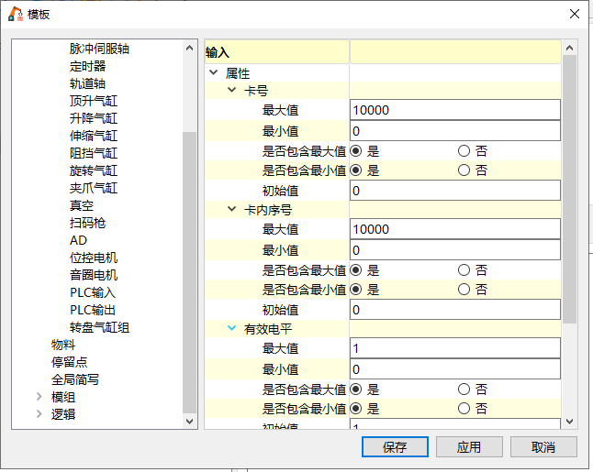
5. 模板配置（可选）--元件类型
功能
  左键单击“元件”节点，展开所有元件类型
  左键单击元件类型，显示当前类型的具体配置，可修改
  右键单击元件类型，显示删除按钮
基本元件/外部通讯元件类型配置组件（可选）：
  属性：描述实际物理硬件的配置参数（此项必选）
  条件：用来判断元件动作执行的状态
  变量：用于存储数据的数值
  动作：元件所提供的功能
    参数（执行动作所需要的一系列参数）
    返回值（执行完动作后流程需要返回的信息）

Slide 14
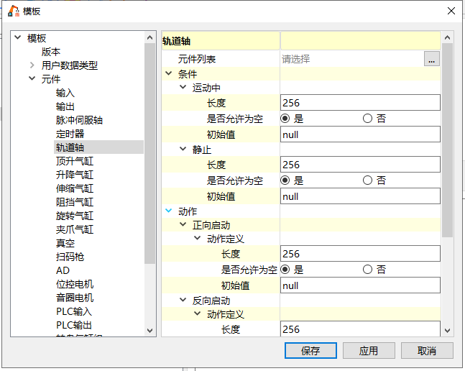
5. 模板配置（可选）--元件类型
衍生元件类型配置组件（可选）：
  元件列表：构成衍生元件的基本元件集合，元件列表不可为空
  条件：用来判断元件动作执行的状态
  变量：用于存储数据的数值
  动作：元件所提供的功能
    参数（执行动作所需要的一系列参数）
    返回值（执行完动作后流程需要返回的信息）

Slide 15
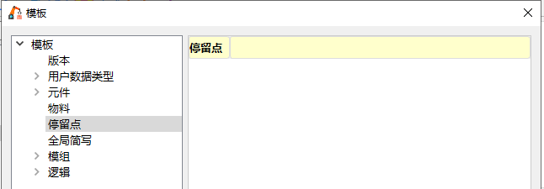
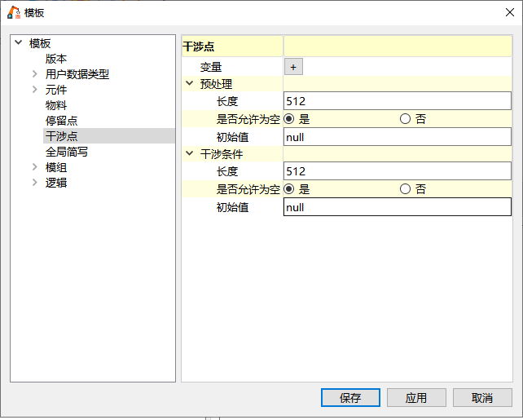
5. 模板配置（可选）--停留点\干涉点\全局简写
  停留点：物料在设备中可长时间停留的位置
  干涉点
  变量：用于存储干涉条件中产生的数据
  预处理：对变量的处理，比如赋初始值
  干涉条件：元件与元件之间会发生干涉的条件
全局简写：可用于整个项目的简写定义

Slide 16
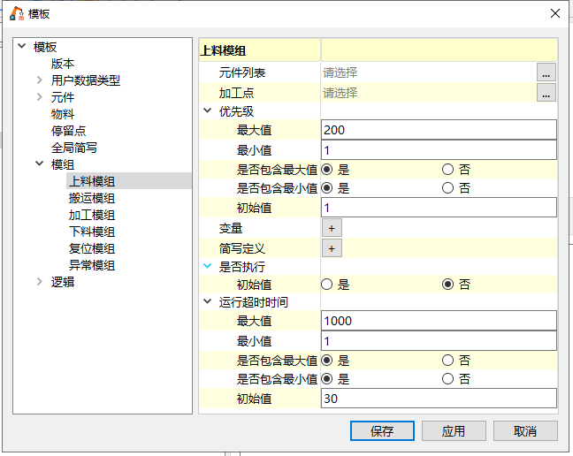
5. 模板配置 --模组类型
模组划分及编写详见 -- 切尔西2 模组定义 文档
功能
  左键单击“模组”节点，展开所有模组类型
  左键单击模组类型，显示当前类型的具体配置，可修改
  右键单击模组类型，显示删除按钮
模组类型：
  复位：设备的复位流程，由设备复位按钮或UI触发执行
  上料：物料最开始出现的流程
  搬运：操作物料从一个位置流转到另一位置的流程
  加工：在某个位置上加工物料的流程
  下料：物料从设备最后下料的流程
  异常：流程运行出现异常时的特殊处理流程
  通用：无停留点模组(待补充)
模组配置：
  元件列表：从所有的元件实例中选择添加，可重命名元件的名称
  起终点：物料在模组中流转的（起始，终点）二元组列表
  前置条件：模组的启动条件，可以是元件+条件/变量/动作、位置、物料属性，可缺省
  优先级：整型1-255，数字越大优先级越高，缺省为1，异常模组优先级[201，255]，其余模组优先级[1，200]
  变量：整数、小数、文本、布尔
  简写定义：用户可自定义自然语言语句来表示多个元件+条件/变量/动作、物料属性

Slide 17
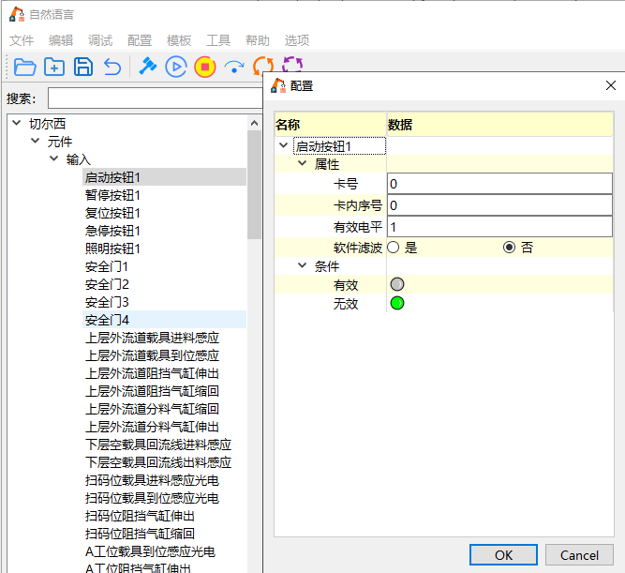
6. 项目配置 —元件实例
功能
  左键单击“元件”节点，展开所有元件的类型
  左键单击元件类型，展开所有元件的实例
  右键单击元件类型，显示添加按钮，可添加新的元件实例
  右键单击元件实例，显示修改/删除按钮，可修改元件实例的具体配置或删除该元件实例
元件实例配置：根据模板提供的元件类型，选择对应的元件类型，创建实例

Slide 18
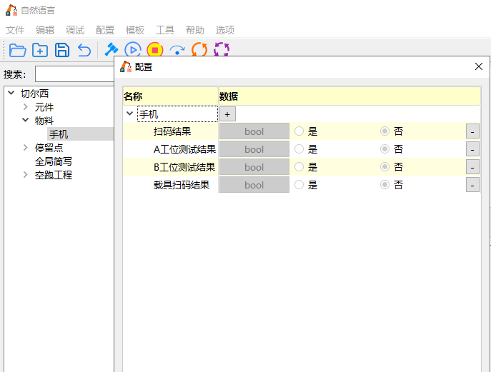
6. 项目配置 --物料
功能
  右键单击“物料”节点，显示添加按钮，可添加物料实例
  右键单击物料实例，显示修改/删除按钮，可修改物料实例的具体配置或删除物料实例，物料实例的属性可自定义

Slide 19
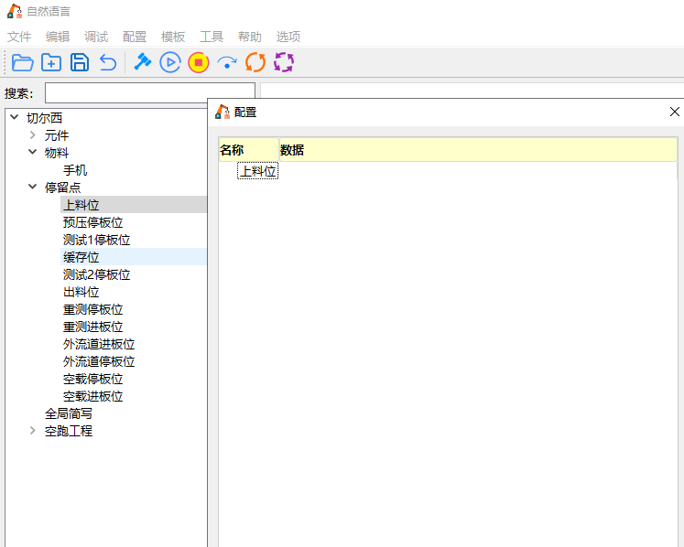
6. 项目配置 —停留点
功能
  左键单击“停留点”节点，展开所有停留点
  左键单击具体停留点
  右键单击停留点，显示添加按钮，可添加新的停留点
  右键单击元件实例，显示删除按钮，可删除该停留点

Slide 20
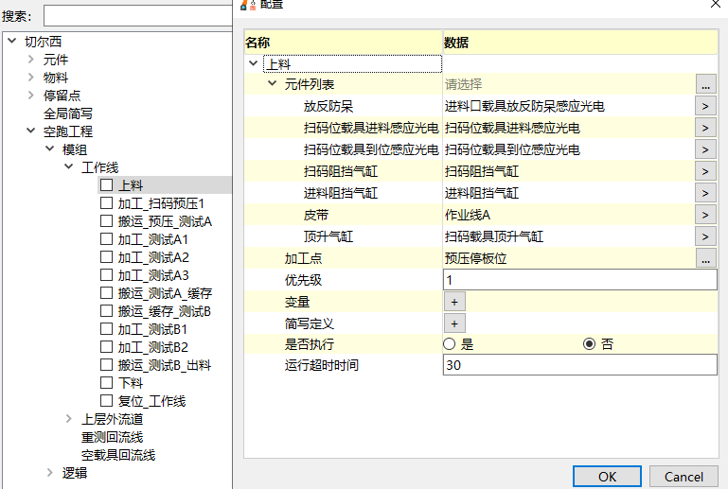
6. 项目配置 —模组实例（图片暂不更新）
模组划分及编写详见 -- 切尔西2 模组定义 文档
功能
  左键单击”模组“节点，显示所有功能码节点
  左键单击功能码节点，展开所有模组的实例
  左键双击模组实例，显示出该模组实例的自然语言流程
  右键单击模组类型，显示添加按钮，可添加新的模组实例
  右键单击模组实例，显示修改/删除按钮，可修改模组实例的具体配置或删除模组实例
模组实例配置：根据模板提供的模组类型，选择对应的模组类型，创建实例

Slide 21
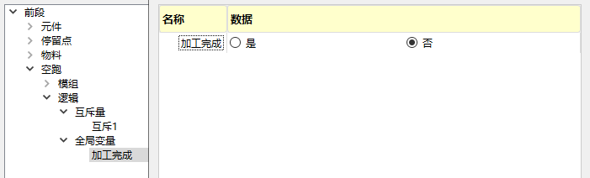
6.项目配置 —逻辑
功能：
  右键单击“全局变量”节点，显示出添加按钮，可添加全局变量实例
  右键单击全局变量实例，显示出修改/删除按钮，可修改实例的具体配置或删除该变量实例
全局变量：
  全局变量名称（选择数据类型）
    初始值
互斥量：
  互斥量名称
    模组列表
      模组实例1
      模组实例2
异常码：（暂不更新，待补充）

Slide 22
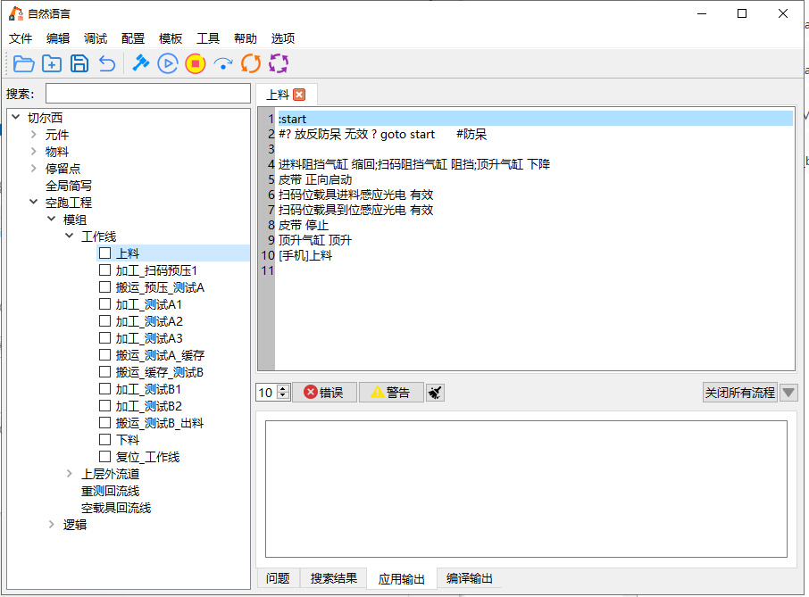
7. 自然语言流程
自然语言定义流程编写详见 -- 切尔西2 模组定义 文档
功能
  左键双击模组实例，编辑并显示出该模组实例的自然语言流程
支持单个/多个模组运行，输出运行信息
支持断点调试：设置断点以暂停程序执行，检查代码运行状态
支持单步执行：逐行运行代码，观察每一步的执行结果。

Slide 23
7. 自然语言流程
编写说明
  使用元件+动作/条件来控制设备，控制语句使用“;”隔开
  “,”用于参数，返回值之间分割
  “()”表示参数赋值，“{}”动作返回值赋值，“[]”表示物料，“=”表示赋值，“#”表示注释
    动作编写示例：伺服轴启动(运动位置=200，运动速度=100)
    扫码枪 扫码{[物料.扫码结果] = 扫码SN}
    注意：一个模组中存在多个物料，物料语法为[停留点.物料.物料属性]
  “等于”，“不等于”，“大于”，“小于”，“小于等于”，“大于等于”，用于条件判断
  条件判断语句之间使用“&”，“|”连接
  “：label”作为行标签，label 为自定义标签
    :气缸复位
  “？条件 ？ 分支1 ？ 分支2”判断条件执行，若条件为真，执行分支1；若条件不成立，执行分支2
    ? [内袋.扫码OK] 等于1 ？ goto label1 ? goto label2
    ? [内袋.扫码OK] 等于0 ？ 伺服轴 启动(运行位置=10.0,正方向=0);夹爪气缸 释放； ? goto label2
  “goto label”表示跳转到某段流程中

Slide 24
7. 自然语言流程
编写说明
  “+”，“-”，“*”，“/”，进行数据运算
    示例：m+=n，表示m=m+n；m*=n，表示m=m*n
  通知格式：
  通知: 标题,提示信息,按钮选项1(跳转标签1),按钮选项2(跳转标签2),...按钮选项n(跳转标签n)
  例子：
  通知： 提示,请补料,确认(通知确认),取消(通知取消)
  :通知完成
  :通知确认
  ......
  goto 通知完成
  :通知取消
  ......
  goto 通知完成
  开关格式:
  开关:开关变量,值1(标签1),值2(标签2),...值n(标签n)

Slide 25
THANKS ！

